Slide 1
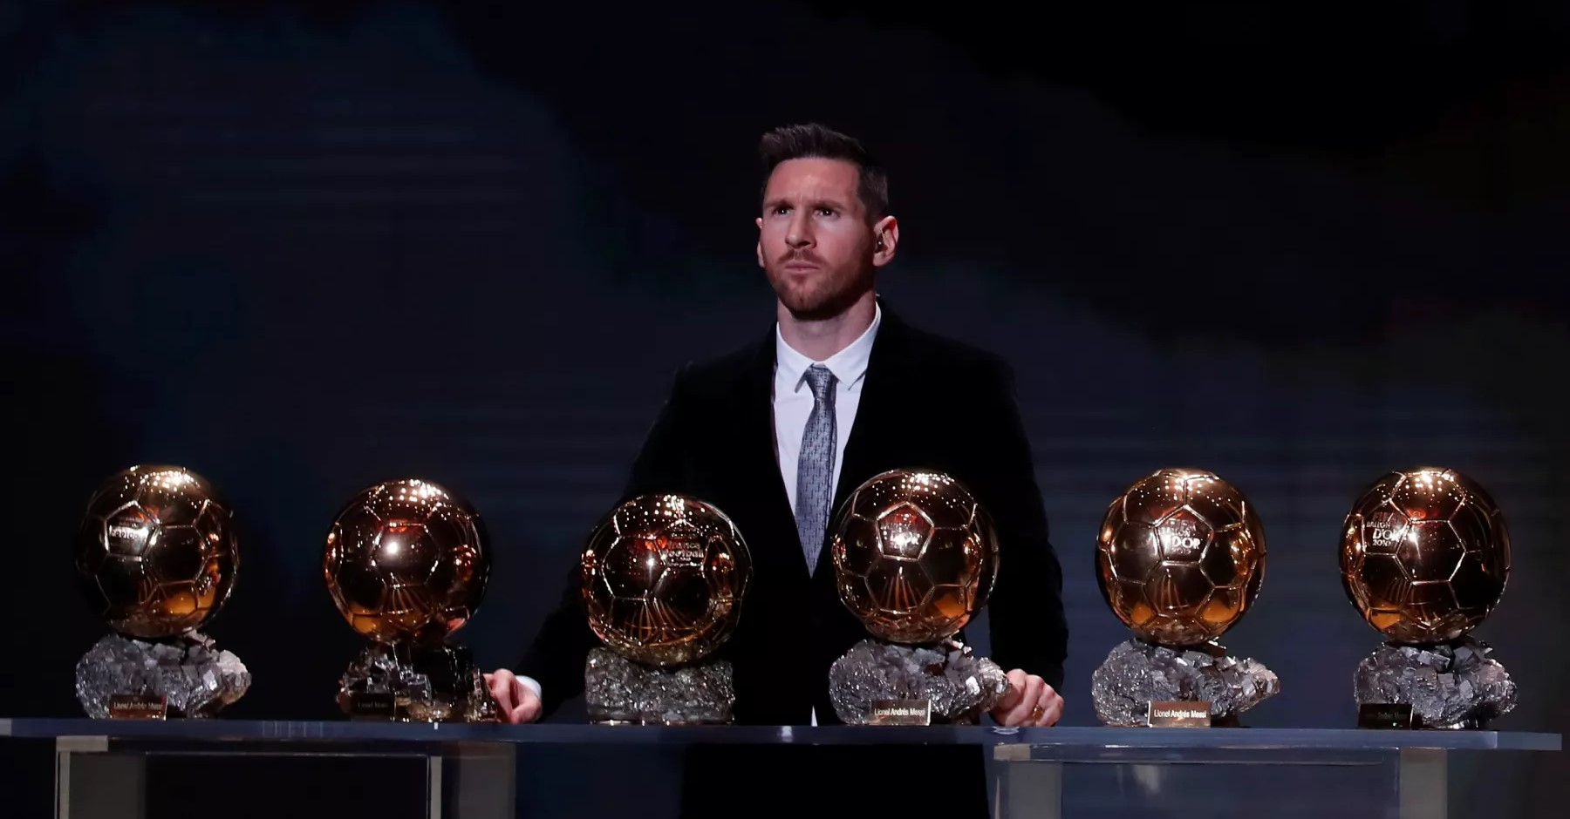
Análisis del rendimiento goleador de Lionel Messi
Matias Ibarra | Bootcamp Data Science 2023 | The Bridge School

Slide 2
El objetivo del proyecto es analizar cómo se ha desarrollado la capacidad goleadora del futbolista argentino Lionel Messi en los distintos clubes donde jugó. El análisis se basará en su desempeño a través del tiempo, en cada torneo disputado, jugando en casa (o fuera de ella), enfrentando a equipos de cada Comunidad Autónoma de España y en clásicos. También se comparará a Messi con el resto de los goleadores del top 50 histórico en cuánto a sus estaturas.
Objetivo

Slide 3
HIPÓTESIS DEL PROYECTO Hipótesis 1: el desempeño goleador de Messi es más alto enfrentando a equipos de la Comunidad de Madrid que a cualquier otra Comunidad de España. Hipótesis 2 : el desempeño goleador de Messi baja considerablemente en clásicos (vs Real Madrid y vs Espanyol). Hipótesis 3 : la gran mayoría de goleadores juegan en la delantera, más precisamente como centrodelanteros. Debido a que deben estar en constante disputa con los defensores, una contextura física grande puede ser de gran ayuda. En este sentido, Messi es, dentro del top 50 histórico de goleadores, el de más baja estatura.

Slide 4
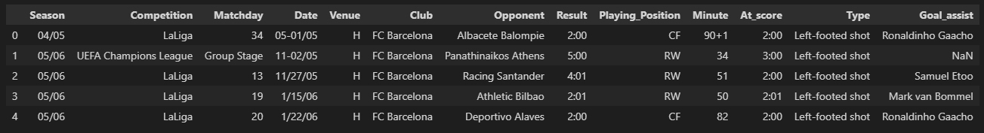
Los datos para el proyecto fueron extraídos de las siguientes fuentes:
https://www.kaggle.com/datasets/azminetoushikwasi/-lionel-messi-all-club-goals
https://www.transfermarkt.es/lionel-messi/leistungsdaten/spieler/28003
https://es.wikipedia.org/wiki/Anexo:Estad%C3%ADsticas_de_Lionel_Messi#cite_note-67

Slide 5
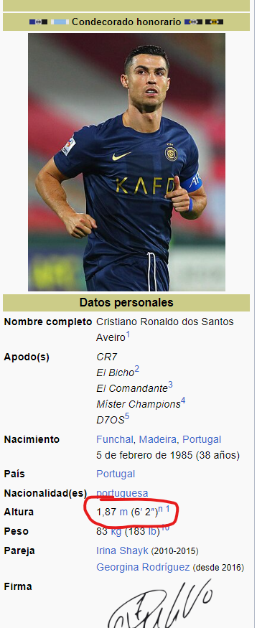
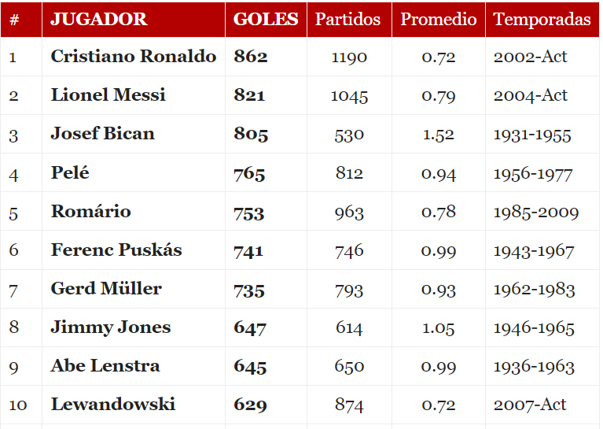
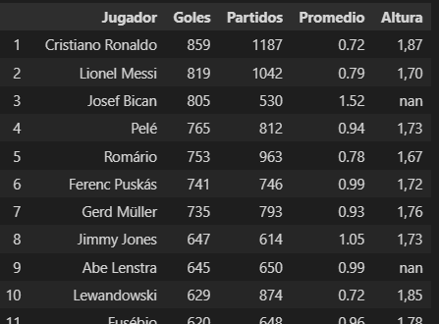
Uso de webscrapping:
Se utilizo el webscrapping para extraer algunos datos de la web, por ejemplo del sitio https://www.neogol.com/maximos-goleadores-de-la-historia-del-futbol/ y Wikipedia

Slide 6
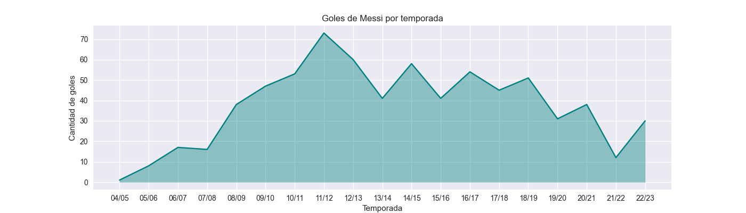
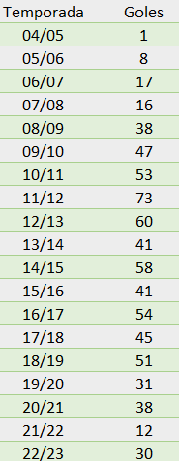
ANÁLISIS GENERAL DEL RENDIMIENTO GOLEADOR DE MESSI
MÁXIMO REGISTRO TEMPORADA 11/12 CON 73 GOLES
PRIMERAS TEMPORADAS POR DEBAJO DE LOS 20 GOLES

Slide 7
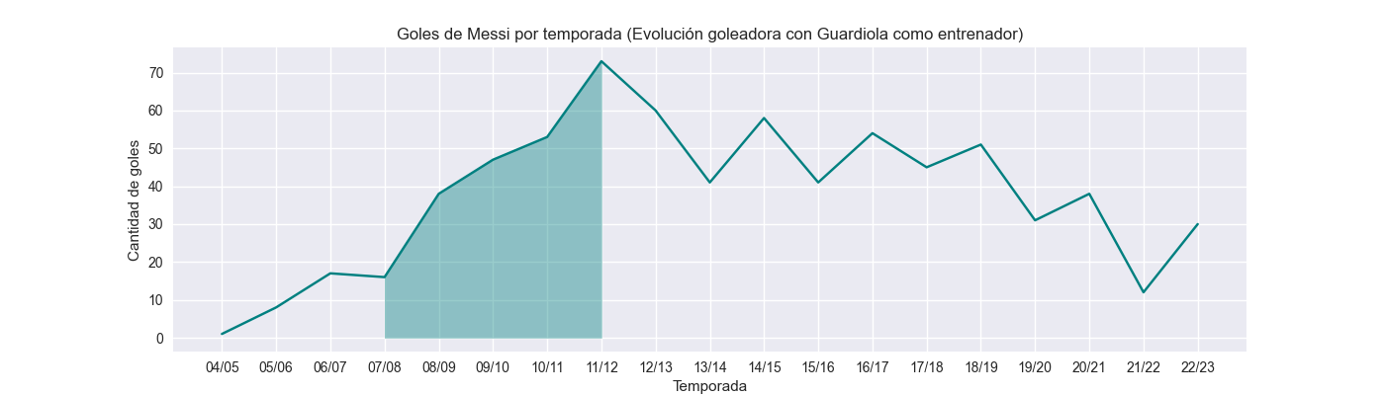
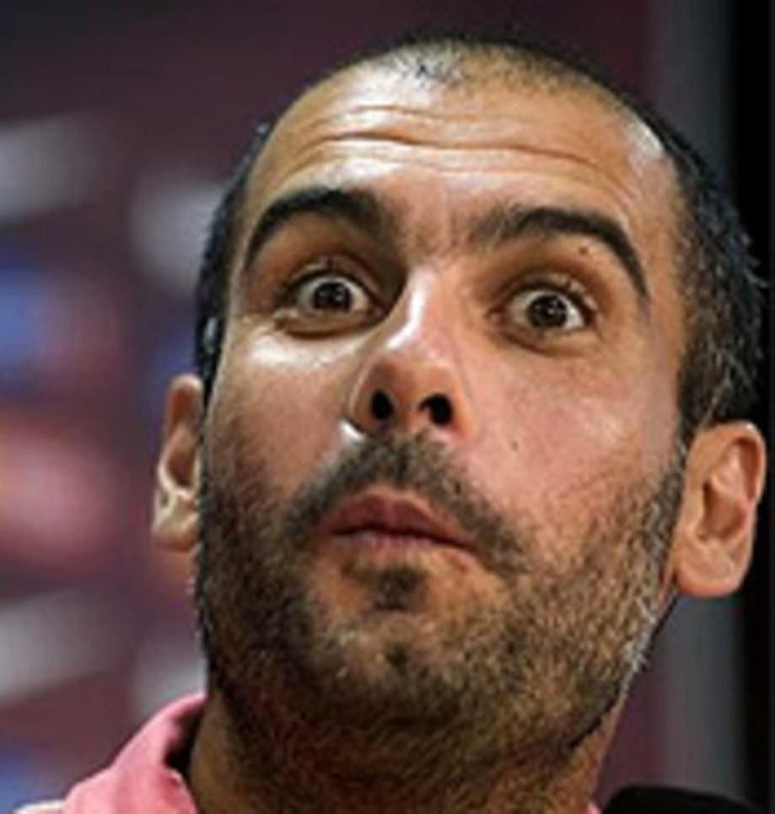
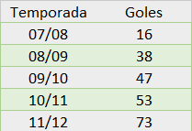
ANÁLISIS GENERAL DEL RENDIMIENTO GOLEADOR DE MESSI
CRECIMIENTO MUY IMPORTANTE BAJO LAS ÓDENES DEL ENTRENADOR CATALÁN
ERA GUARDIOLA

Slide 8
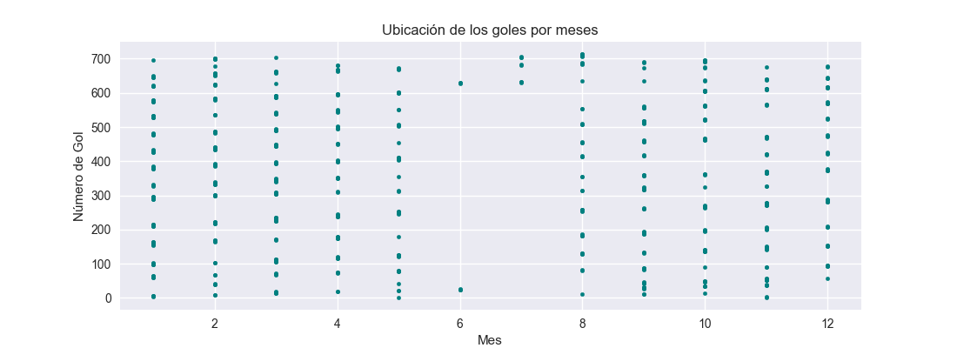
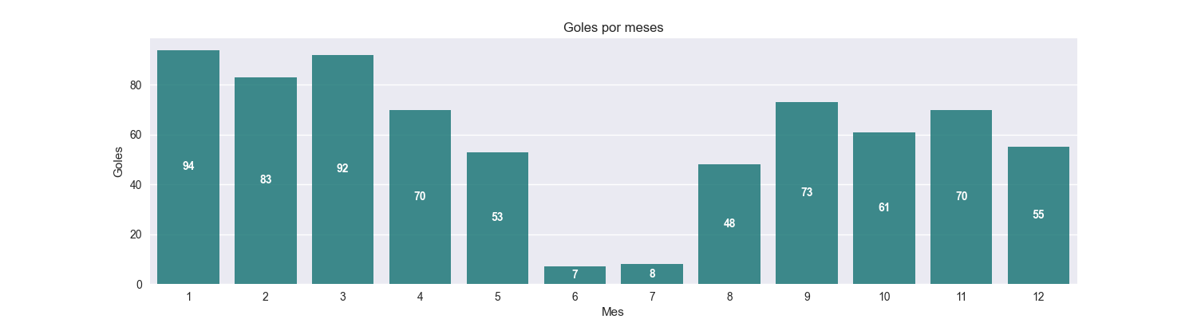
ANÁLISIS GENERAL DEL RENDIMIENTO GOLEADOR DE MESSI
DISTRIBUCIÓN EQUITATIVA, SALVO EN LOS MESES DE JUNIO Y JULIO POR SER PRETEMPORADA
*Enero es el mes donde marco más goles, 94 en total

Slide 9
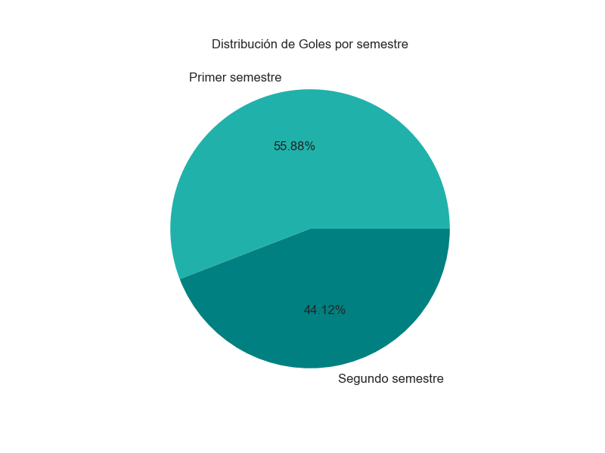
ANÁLISIS GENERAL DEL RENDIMIENTO GOLEADOR DE MESSI
*Mejor rendimiento en el primer semestre, aunque no por mucha diferencia

Slide 10
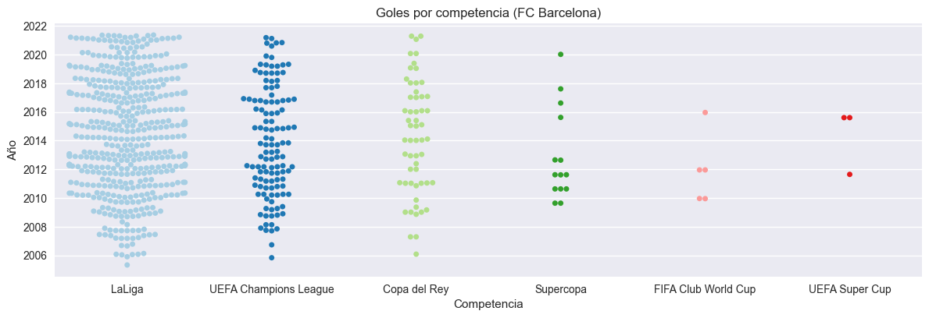
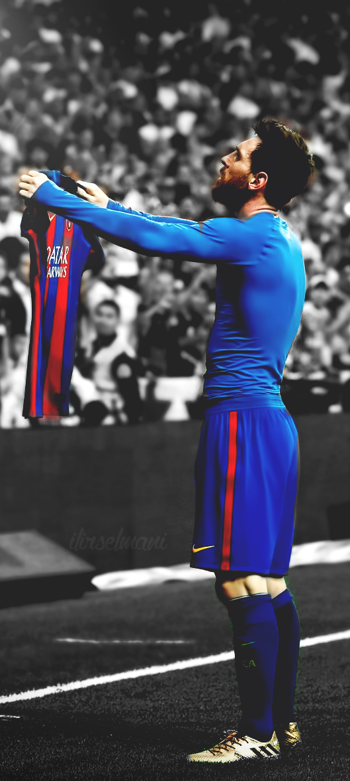
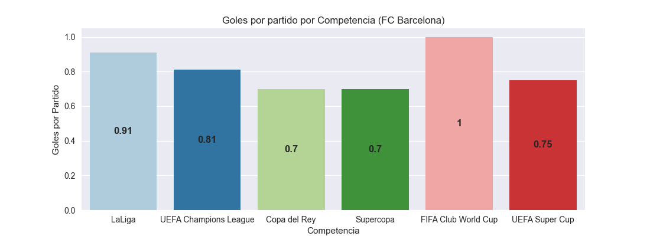
ANÁLISIS GENERAL DEL RENDIMIENTO GOLEADOR DE MESSI
Distribución de goles por competencia jugando con el FC Barcelona
Sin embargo, en el promedio de gol por partido el mejor rendimiento se da en la FIFA Club World Cup

Slide 11
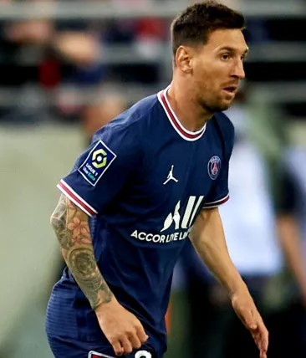
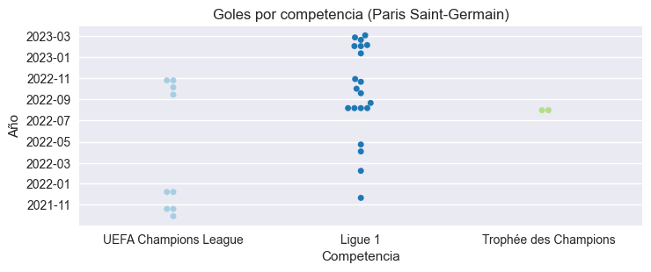
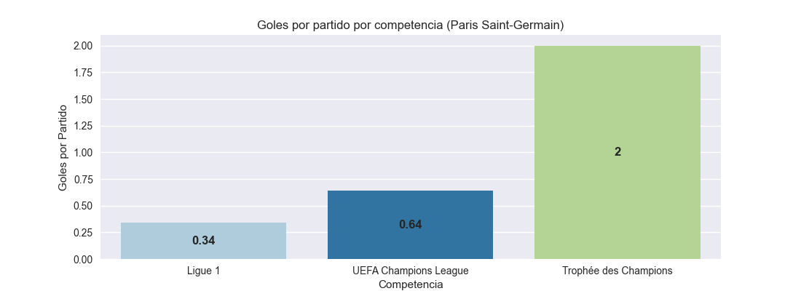

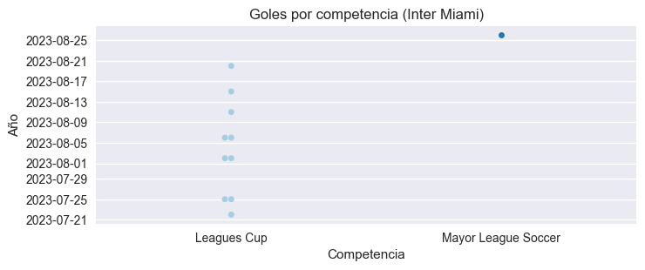
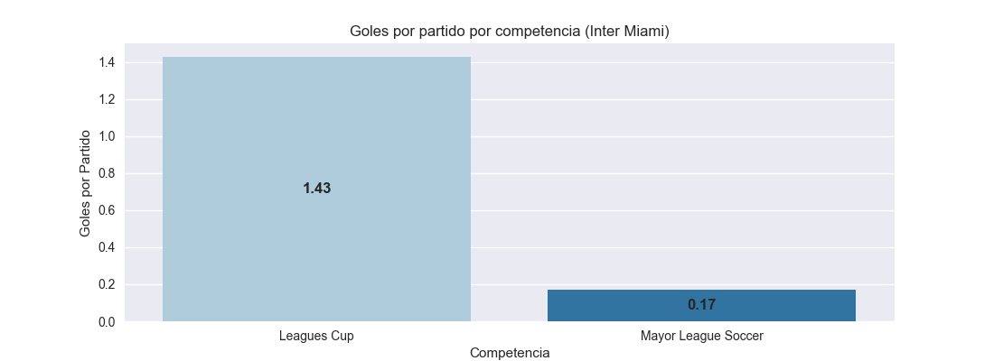
ANÁLISIS GENERAL DEL RENDIMIENTO GOLEADOR DE MESSI
Si Bien la menor cantidades de goles se marcaron en el Trofeo de Campeones, el promedio de gol es el más alto

Slide 12
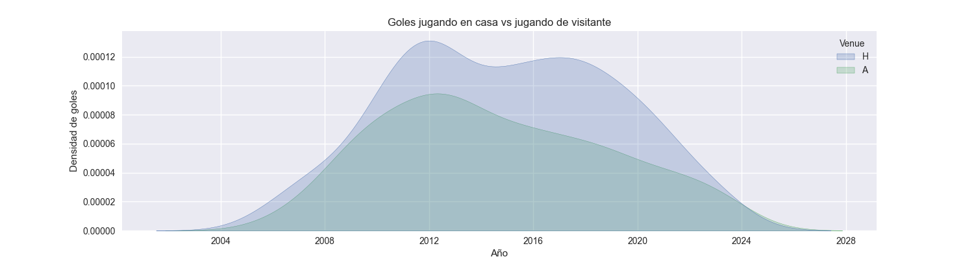
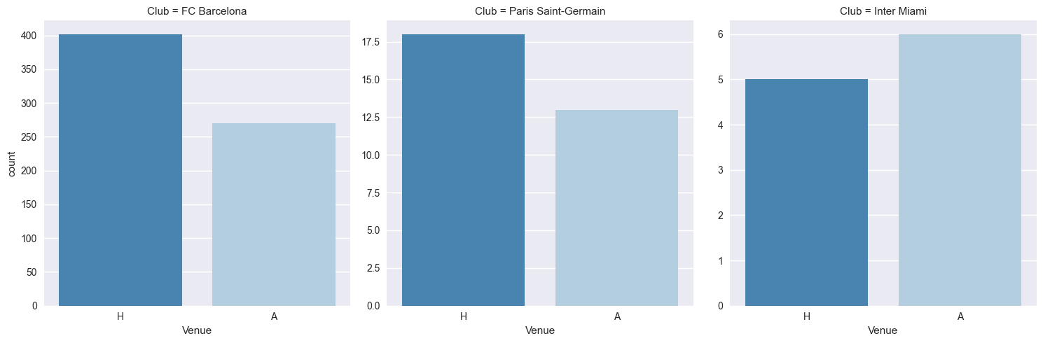
ANÁLISIS GENERAL DEL RENDIMIENTO GOLEADOR DE MESSI
Leve cambio de tendencia correspondiente a los últimos partidos en Inter Miami
*Como es de esperar, los goles marcados en casa superan a los marcados fuera de ella, aunque ha marcado una gran cantidad.

Slide 13
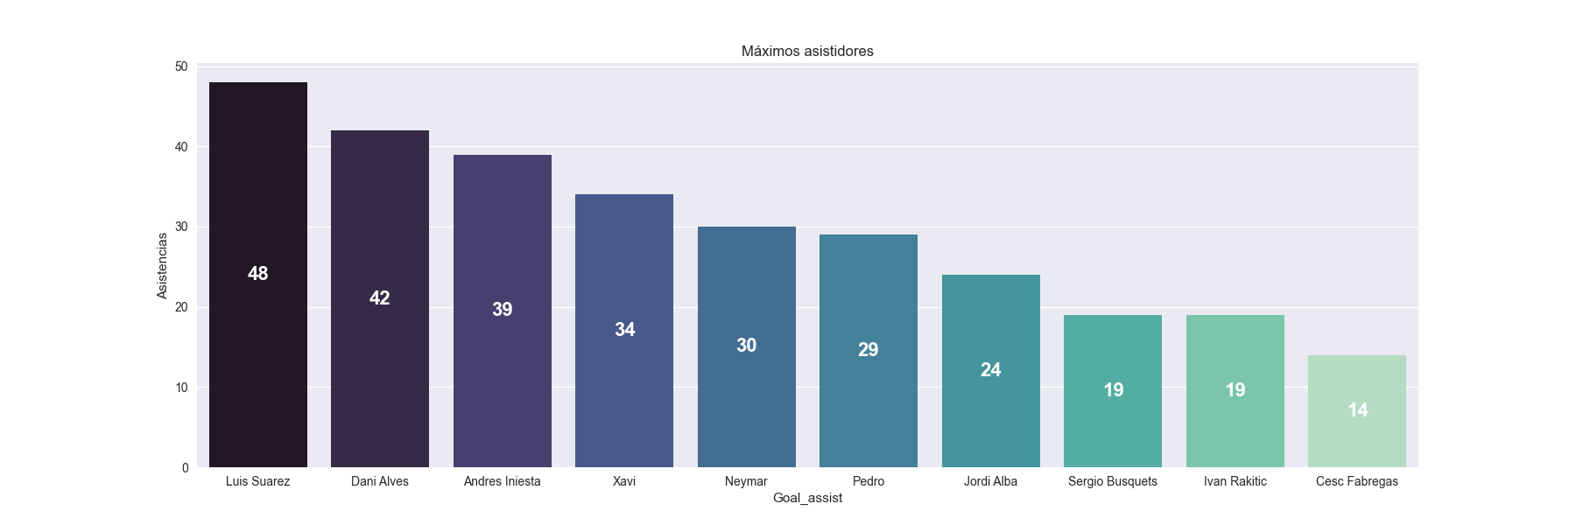
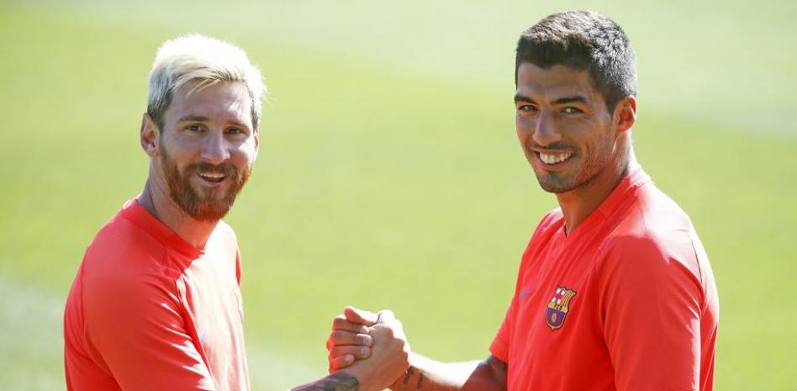
ANÁLISIS GENERAL DEL RENDIMIENTO GOLEADOR DE MESSI
*El top 10 está conformado por compañeros del FC Barcelona, es esperable ya que allí disputo la mayor cantidad de partidos
Luis Suarez es el máximo asistidor de Messi con 48 asistencias

Slide 14
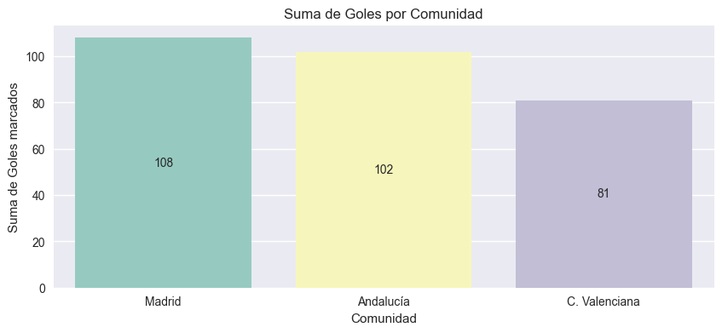
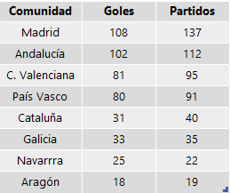
ANÁLISIS DE LAS HIPÓTESIS
Hipótesis 1: el desempeño goleador de Messi es más alto enfrentando a equipos de la Comunidad de Madrid que a cualquier otra Comunidad de España.
La cantidad de goles marcados a equipos de la Comunidad de Madrid es mayor al resto, pero teambien lo son los partidos disputados, por lo que debemos analizar el promedio de gol por partido para determinar la eficacia.

Slide 15
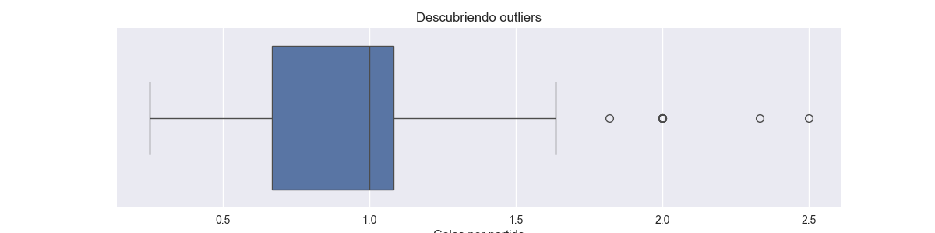
ANÁLISIS DE LAS HIPÓTESIS
Hipótesis 1: el desempeño goleador de Messi es más alto enfrentando a equipos de la Comunidad de Madrid que a cualquier otra Comunidad de España.
Goles por partido
Equipos contra los que tiene un promedio de gol por partido más alto de lo habitual. Esto puede ocurrir por ejemplo vs un equipo de una categoría inferior al enfrentarse en la Copa del Rey. Por esto, el análisis de goles por partido se hará por Comunidades que cuenten con al menos 10 enfrentamientos entre los equipos que la componen y Messi.

Slide 16
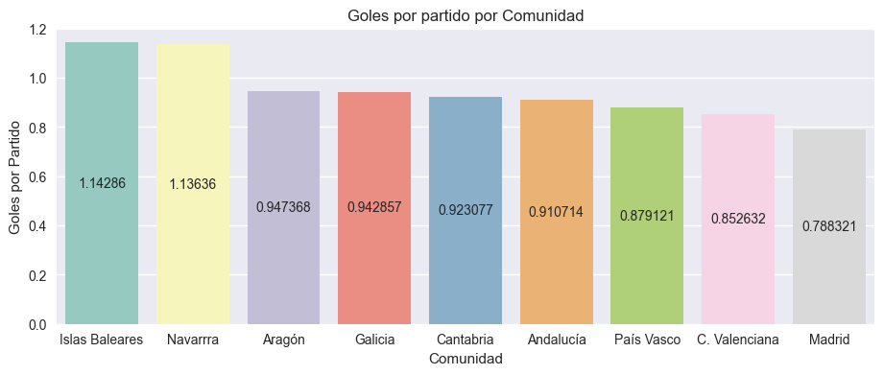
ANÁLISIS DE LAS HIPÓTESIS
Hipótesis 1: el desempeño goleador de Messi es más alto enfrentando a equipos de la Comunidad de Madrid que a cualquier otra Comunidad de España.
Vemos que la Comunidad de Madrid es la novena en goles por partido.

Slide 17
La hipótesis 1 es rechazada.

Slide 18
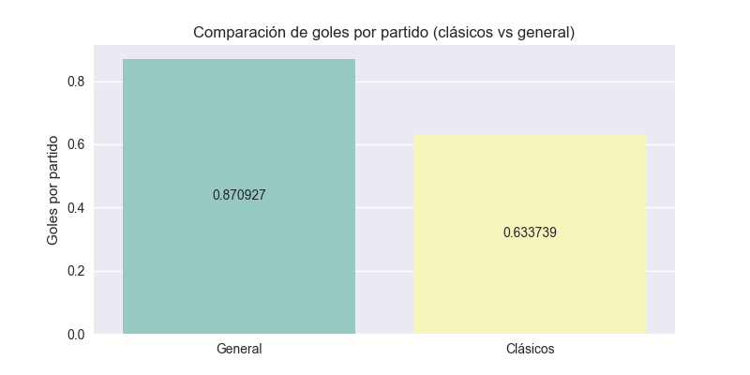
ANÁLISIS DE LAS HIPÓTESIS
Hipótesis 2 : el desempeño goleador de Messi baja considerablemente en clásicos (vs Real Madrid y vs Espanyol).
*El rendimiento de goles por partido baja casi 0.25 puntos con respecto a la media general

Slide 19
La hipótesis 2 se confirma.

Slide 20
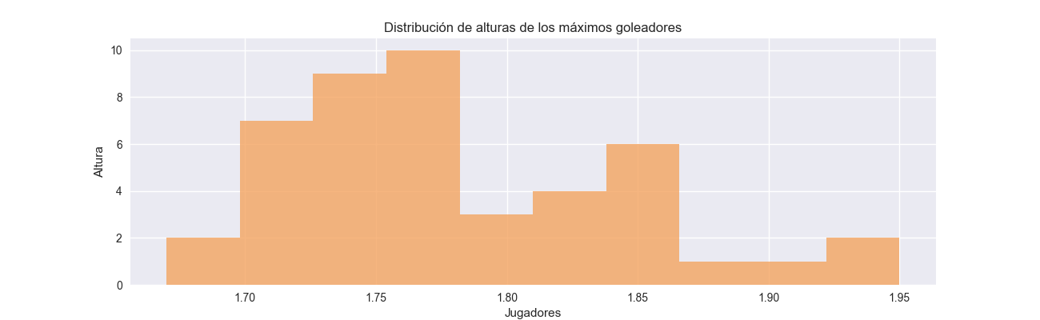
ANÁLISIS DE LAS HIPÓTESIS
Hipótesis 3 : la gran mayoría de goleadores juegan en la delantera, más precisamente como centrodelanteros. Debido a que deben estar en constante disputa con los defensores, una contextura física grande puede ser de gran ayuda. En este sentido, Messi es, dentro del top 50 histórico de goleadores, el de más baja estatura.
* Top 50 histórico
Contrariamente a lo que se planteó, la mayoría de las alturas se ubican entre 1.70 m y 1.78 m

Slide 21
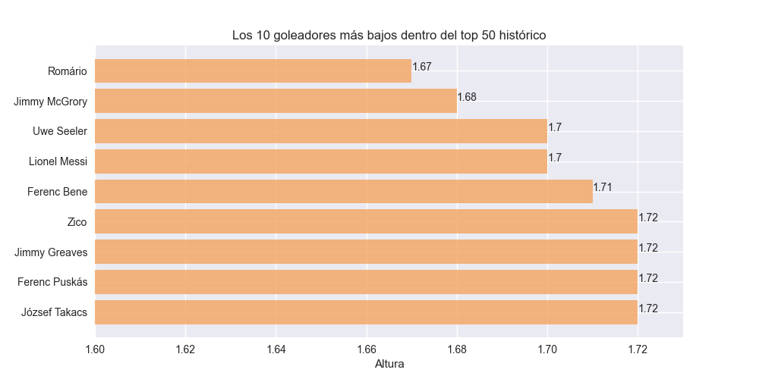
ANÁLISIS DE LAS HIPÓTESIS
Hipótesis 3 : la gran mayoría de goleadores juegan en la delantera, más precisamente como centrodelanteros. Debido a que deben estar en constante disputa con los defensores, una contextura física grande puede ser de gran ayuda. En este sentido, Messi es, dentro del top 50 histórico de goleadores, el de más baja estatura.
* Vemos que Messi se ubica en la tercera posición (Junto a Uwe Seeler) de los jugadores más bajos del ranking.

Slide 22
La hipótesis 3 es rechazada.

Slide 23
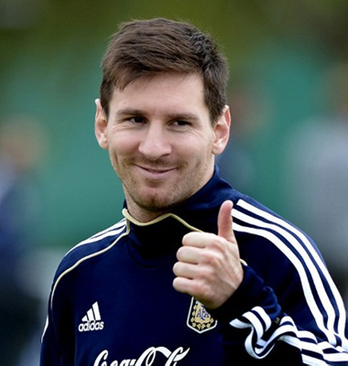
¡GRACIAS!

